Slide 1













Airbnb
Evidencia - Plataformas de analítica
José Luis Spíndola Gómez A01734737
Erick Antonio Nava Melchy A01424422
Alexander Penagos Muñoz A01738144

Slide 2

Airbnb
Airbnb empezó en 2007 en San Francisco recibiendo a 3 huéspedes y actualmente cuenta con 5,000,00 de anfitriones que han recibido a 2 mil millones de huéspedes en el mundo. (Airbnb, s.f.)
En este proyecto nos enfocamos en entender, limpiar y analizar estadísticas que nos permitan comparar distintas ciudades en la plataforma con la finalidad de tener insights relevantes.

Slide 3

Atención al cliente
Es super host
Tiempo de respuesta
Score
01.
Insights Clave
02.
Seguridad
Identidad verificada
Foto de perfil
Preferencias de hospedaje
Tipo de propiedad y cuarto
Precio
Baños y camas
03.

Slide 4




Ciudades
Jersey City
Washington
Venecia
CDMX
Estados Unidos
Población: 291.5 K
Registros: 1798
Estados Unidos
Población: 672 K:
Registros: 8250
Italia
Población: 260K
Registros: 6424
México
Población: 9 M
Registros: 26,401

Slide 5

Extracción de Datos
Valores Nulos
Nos permitió conocer la base de datos y familiarizarnos con las funciones
Eliminamos valores nulos, principalmente mediante sustitución con valores en particular, media, moda y mediana, etc.
Valores Atípicos
Extracción de características
Proceso
Eliminamos valores atípicos mediante IQR, así como duplicación de la base de datos
Finalmente extrajimos variables categoricas y convertimos otras mediante sturges para obtener los insights

Slide 6
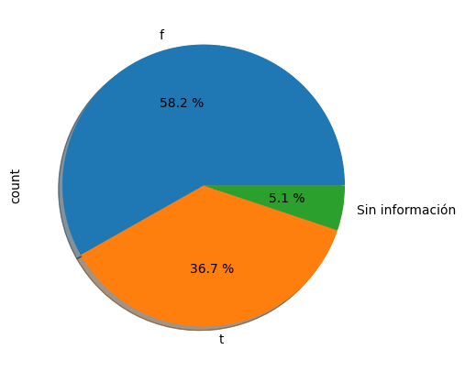
Superhost
México
 | Venecia - Italia | Nueva Jersey - USA | Washington DC - USA | CDMX - México
True | 40% | 37.2% | 42.2% | 36.7 %
False | 56.3% | 58.7% | 55.9% | 58.2%
Sin Info | 3.7% | 4.1% | 1.9% | 5.1%

Slide 7
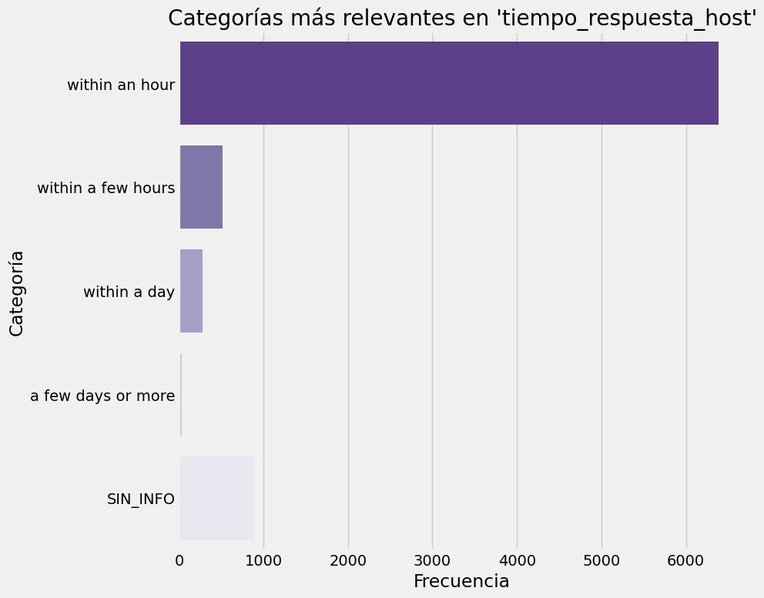
Tiempo de respuesta
 | Venecia - Italia | Nueva Jersey - USA | Washington DC - USA | CDMX - México
Within an hour | 79.1% | 70.8% | 74.8% | 67.5%
Within a few hours | 6.3% | 8.5% | 11.6% | 7.3%
Within a day | 3.4% | 3.4% | 4.2% | 4%
A few days or more | 0.4% | 2.2% | 2.1% | 3.5%
Sin Info | 10.8% | 15.1% | 7.3% | 17.7%
Venecia - Italia

Slide 8
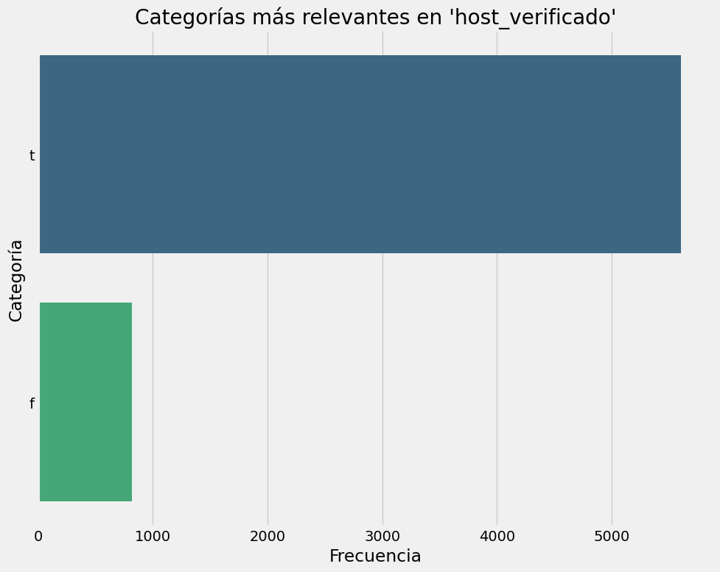
Identidad verificada
Washington DC - USA
 | Venecia - Italia | Nueva Jersey - USA | Washington DC - USA | CDMX - México
True | 93.5% | 91.8% | 87.3% | 95.7%
False | 6.5% | 8.2% | 12.7% | 4.3%

Slide 9
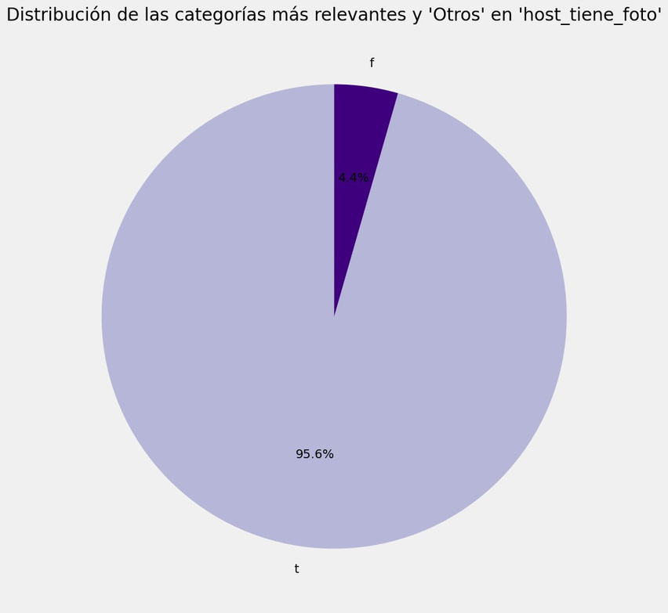
Foto de perfil
Venecia
 | Venecia - Italia | Nueva Jersey - USA | Washington DC - USA | CDMX - México
True | 95.6% | 98.4% | 98.5% | 97.9%
False | 4.4% | 1.6% | 1.5% | 2.1%

Slide 10
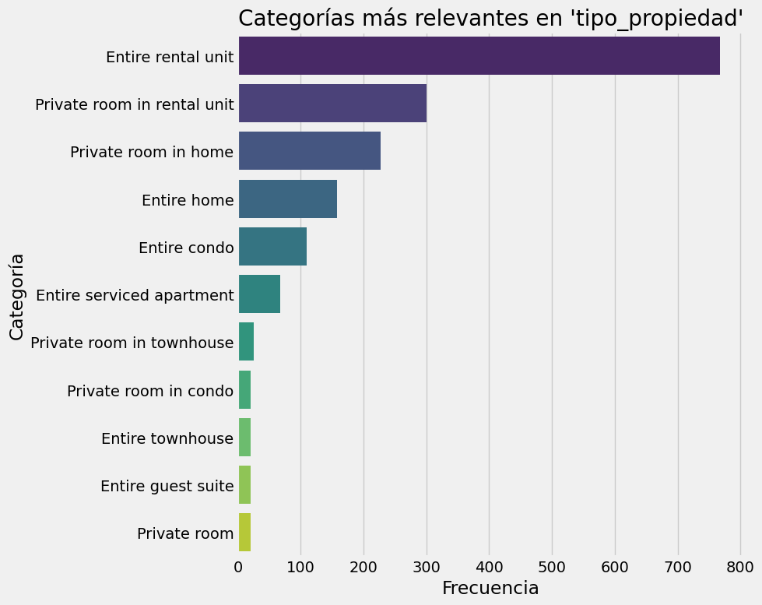
Tipo de propiedad
Top 3 en cada país
Nueva Jersey - USA
New Jersey - USA:
Entire rental unit
Private room in rental unit
Private room in home
Washington - USA:
Entire rental unit
Entire home
Private room in home
Venecia - Italia:
Entire rental unit
Entire condo
Private room in rental unit
CDMX - México:
Entire rental unit
Entire condo
Private room in rental unit

Slide 11
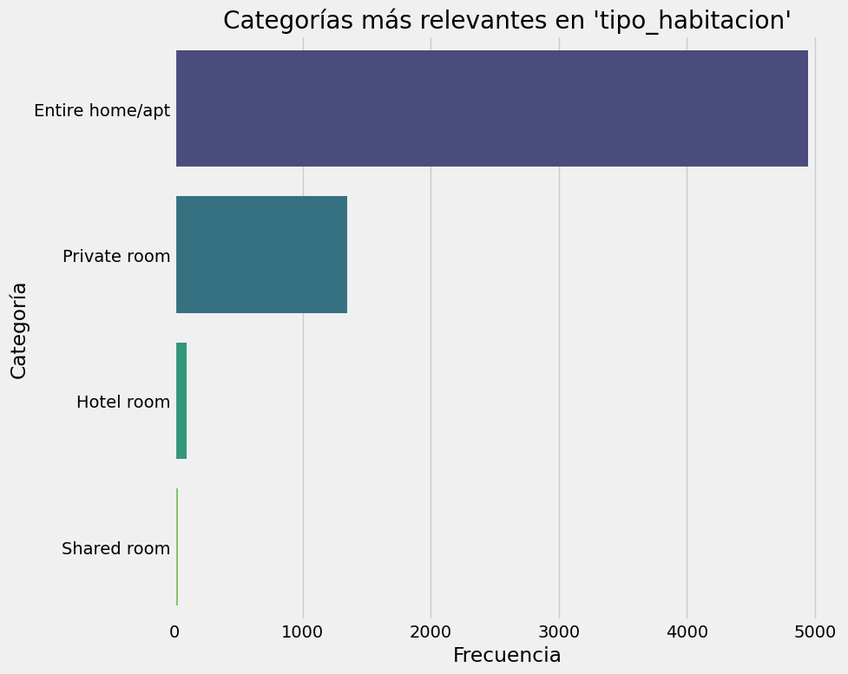
Tipo de cuarto
 | Venecia - Italia | Nueva Jersey - USA | Washington DC - USA | CDMX - México
Shared room | 0.1% | 0.1% | 0.4% | 0.8%
Private room | 20.7% | 34.4% | 21% | 33.6%
Hotel room | 1.1% | 0.5% | 1.4% | 0.3%
Entire home/apt | 78.1% | 64.9% | 77% | 65.3%
Washinton DC - USA

Slide 12
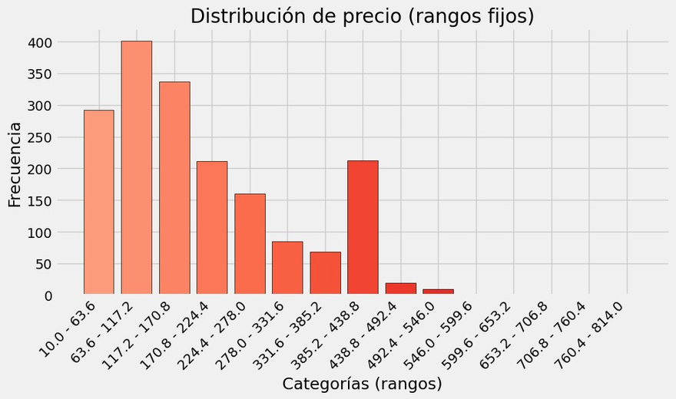
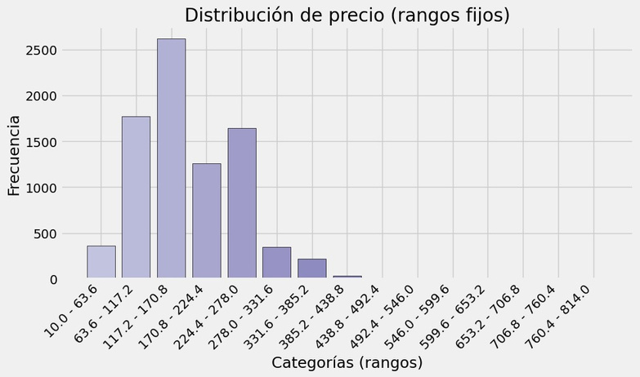
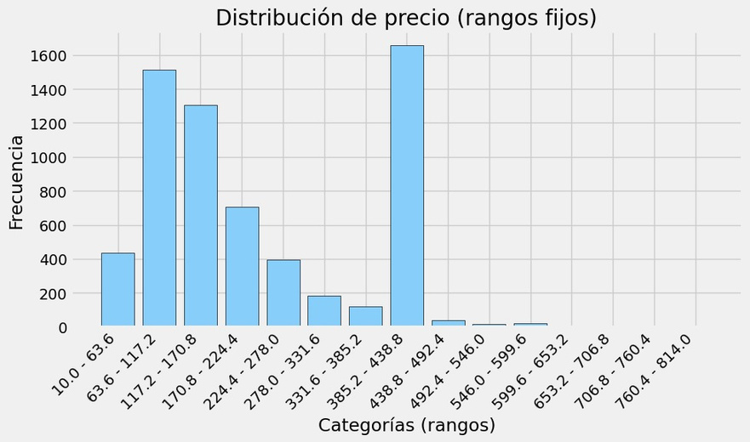
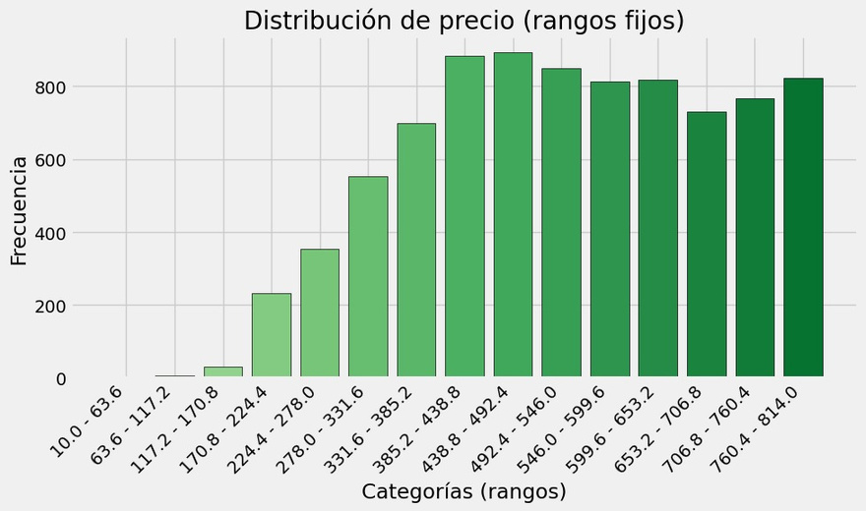
Precio
Jersey City - USA
Venecia - Italia
Washington DC - USA
CDMX

Slide 13
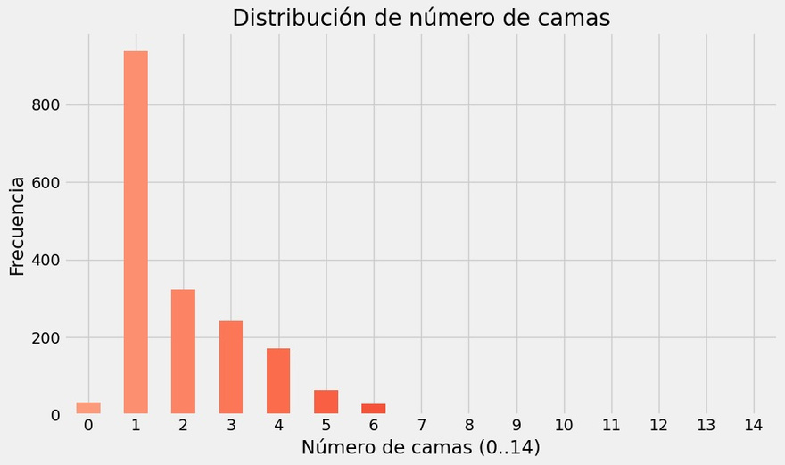
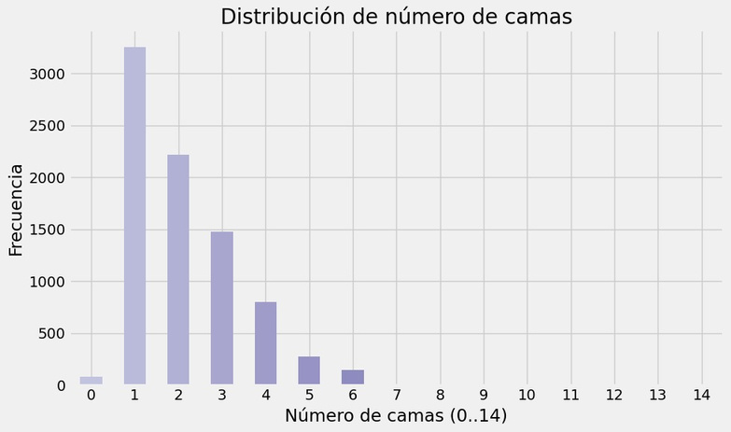
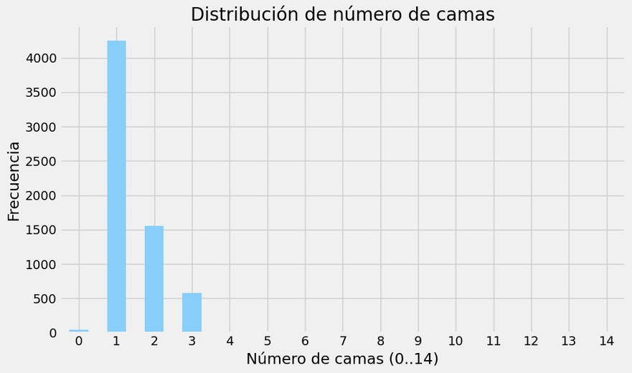
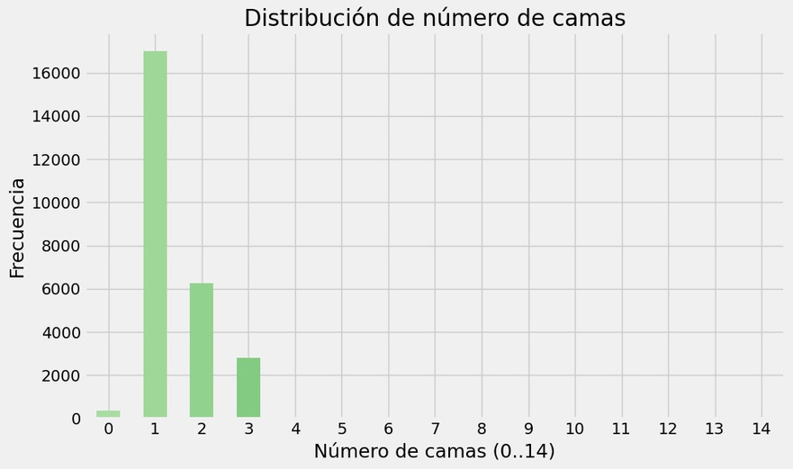
Camas
Jersey City - USA
Venecia - Italia
Washington DC - USA
CDMX

Slide 14
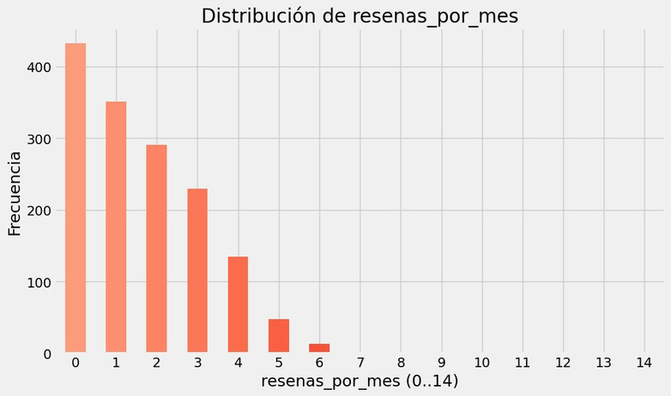
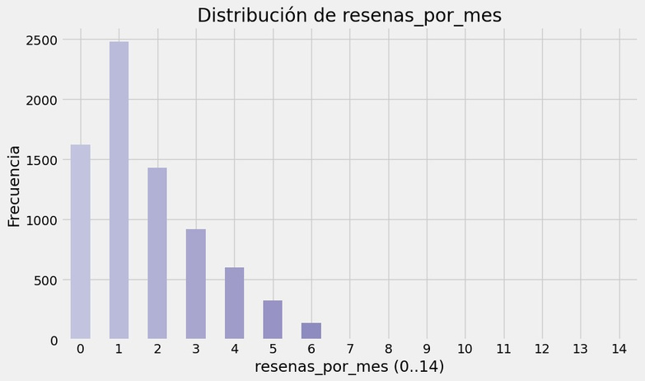
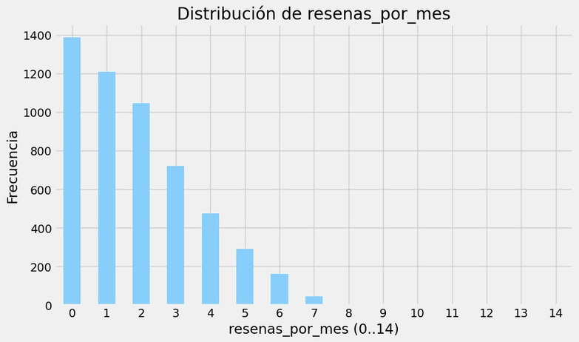
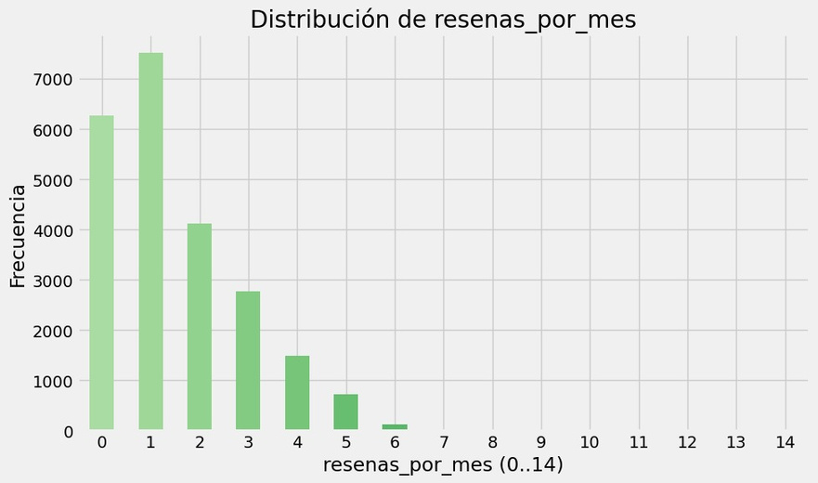
Reviews por mes
Jersey City - USA
Venecia - Italia
Washington DC - USA
CDMX

Slide 15
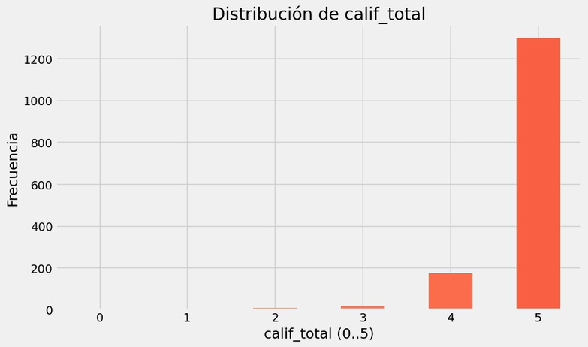
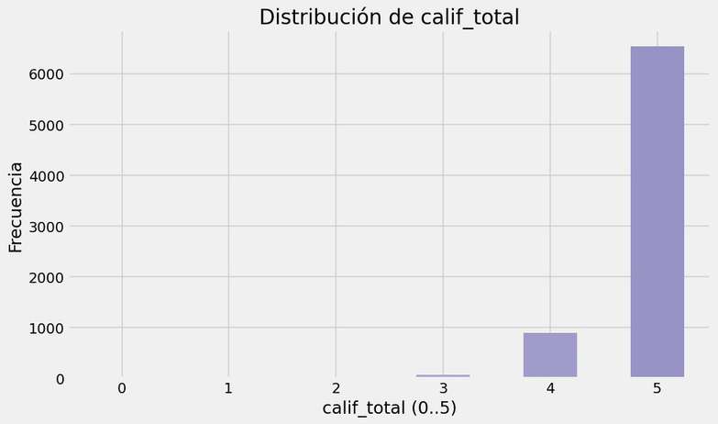
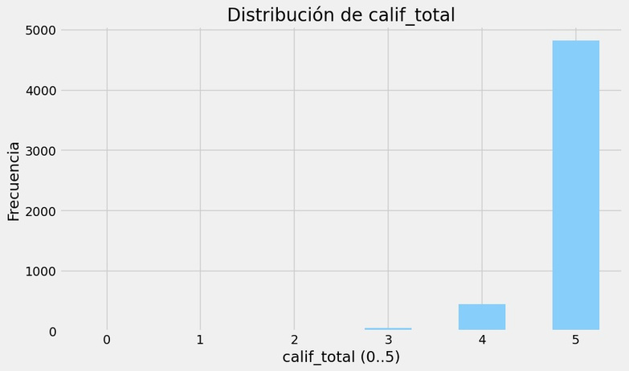
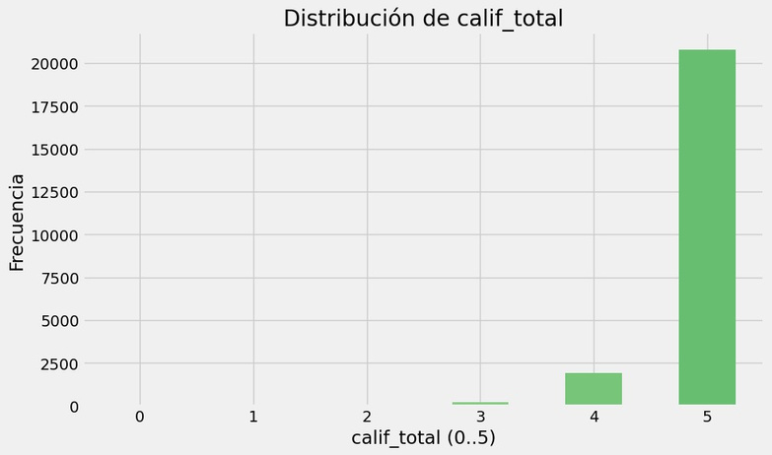
Score General
Jersey City - USA
Venecia - Italia
Washington DC - USA
CDMX

Slide 16
¡Gracias!
Referencias
Get the Data. (s.f.). Inside Airbnb. https://insideairbnb.com/get-the-data/
Acerca de Airbnb: qué es y cómo funciona - Centro de ayuda de Airbnb. (n.d.). Airbnb. https://www.airbnb.mx/help/article/2503
Jersey City, New Jersey population 2025. (n.d.). World Population Review. https://worldpopulationreview.com/us-cities/new-jersey/jersey-city
Washington, DC | Data USA. (n.d.). Data USA. https://datausa.io/profile/geo/washington-dc
Sonia. (n.d.). Números de Venecia – Venecia. http://espanol.venice-guide.info/numeros_venecia/
Ciudad de México. (n.d.). Data México. https://www.economia.gob.mx/datamexico/es/profile/geo/ciudad-de-mexico-cx
Cómo funciona el programa de Superanfitriones - Centro de ayuda de Airbnb. (n.d.). Airbnb. https://www.airbnb.mx/help/article/828

